Slide 1

marka odzieżowa, która łączy nowoczesny design z ekologicznymi materiałami. Naszą misją jest oferowanie produktów, które są zarówno stylowe, jak i przyjazne dla planety. Dbamy o jakość, innowacyjność i zrównoważony rozwój w każdym aspekcie naszej działalności.
NOVA WEAR

Slide 2
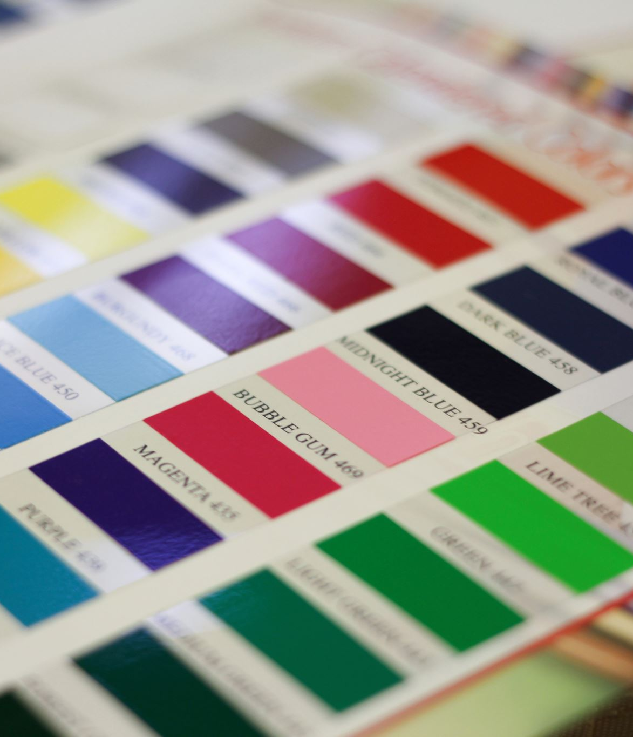
Nasze wartości
Zrównoważony rozwój: Stawiamy na materiały przyjazne środowisku.
Transparentność: Otwarcie dzielimy się procesem produkcji.
Wsparcie lokalnych rzemieślników: Tworzymy wspólnie z małymi producentami.
Wysoka jakość: Nasze produkty są stworzone, by służyć przez lata.

Slide 3
Kolekcja
Nasza pierwsza kolekcja to połączenie komfortu i elegancji:
01
Casualowe ubrania – idealne na co dzień.
02
Elegancka odzież – na specjalne okazje.
03
Akcesoria – torby, czapki, szaliki w minimalistycznym stylu. Kolory: stonowane, naturalne odcienie. Materiały: organiczna bawełna, len, wełna merynosów.
04

Slide 4
Innowacyjne materiały
Wykorzystujemy materiały ekologiczne i nowoczesne technologie:
1
Organiczna bawełna: Bez chemikaliów, przyjazna dla skóry.
2
Tkaniny regenerowane: Wykorzystanie plastikowych butelek w produkcie.
3
Zrównoważona skóra: Alternatywy dla tradycyjnej skóry. Nasze materiały są trwałe, estetyczne i mają minimalny wpływ na środowisko.
4

Slide 5
Produkcja i etyka
Współpracujemy z fabrykami, które dbają o:
Warunki pracy: Sprawiedliwe płace i bezpieczeństwo.
Etyczne procesy produkcji: Transparentność w całym cyklu. Nasze działania są zgodne z wartościami odpowiedzialności społecznej.

Slide 6
Filozofia projektowania
Minimalizm i prostota – ponadczasowe, eleganckie formy.
Funkcjonalność – ubrania, które łatwo dopasować do różnych stylizacji.
Uniwersalność kolorów – odcienie, które pasują do każdej sylwetki i okazji.

Slide 7
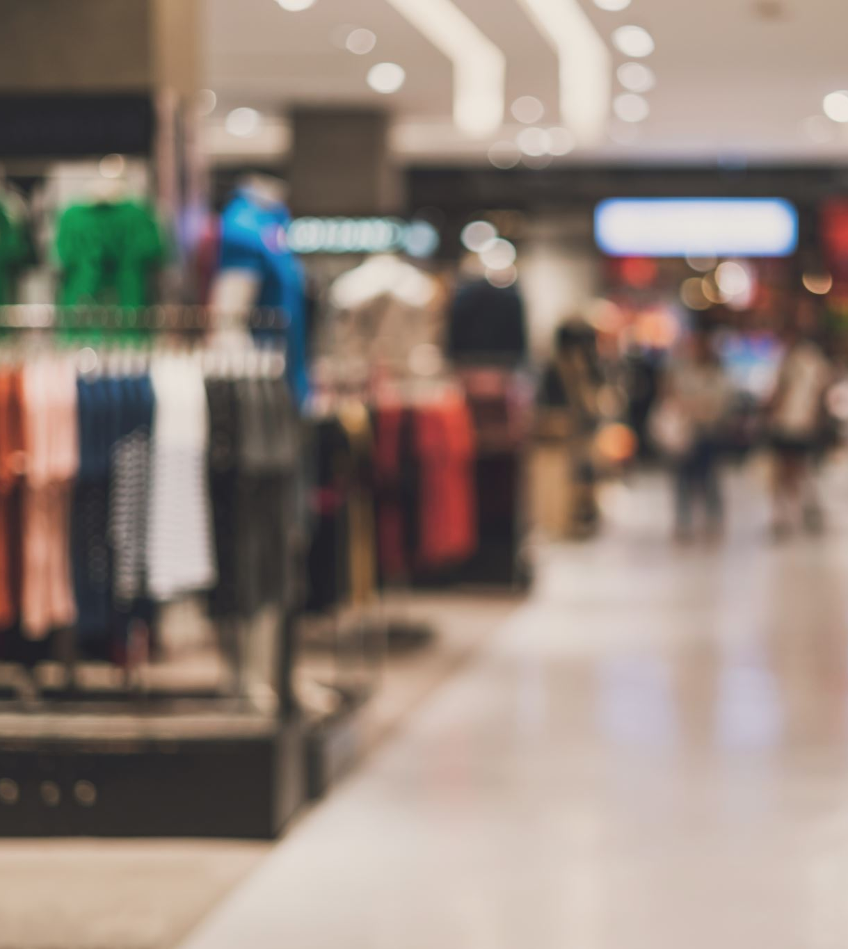
Target i rynek
Grupa docelowa:
Młodsze pokolenia, które cenią ekologię i nowoczesny design.
Osoby szukające produktów wysokiej jakości, w duchu zrównoważonego rozwoju. Rośnie zapotrzebowanie na odzież przyjazną środowisku, co stwarza ogromny potencjał rozwoju marki.

Slide 8
Działania marketingowe
Nasze działania obejmują:
Social media: Instagram, TikTok, YouTube – budowanie społeczności.
Influencerzy: Współpraca z osobami, które promują styl życia ekologicznego.
Edukacja o ekologii: Promowanie wartości związanych z modą odpowiedzialną.

Slide 9
Opinie klientów
Nasi klienci uwielbiają:
Jakość produktów: Trwałość i dbałość o detale.
Styl: Ubrania, które łączą modę z wygodą.
Etyczność: Klienci doceniają naszą odpowiedzialność w produkcji i dbałość o planetę.

Slide 10
Przyszłość marki
Nowe kolekcje: Rozszerzenie asortymentu o dodatkowe kategorie (np. obuwie).
1
Ekspansja na rynki zagraniczne: Wprowadzenie marki na rynki europejskie i amerykańskie.
2
Inwestycje w innowacje: Nowoczesne technologie produkcji, biodegradowalne materiały.
3
Współpraca z innymi markami ekologicznymi: Działania na rzecz wspólnej edukacji konsumentów.
4

